Slide 1
PRINCE2 (ver. 2009)‏

Slide 2
Нина Топалова – M22918
Емил Станчев – 71100,
Валентина Динкова – 71112,
Ивайло Михайлов – 71102,
Николай Варадинов – 71122,
Мария Григорова – 71058,
Станислав Трифонов – 71094.

Slide 3
Съдържание
История
Управление на проекти
Какво е PRINCE2
Принципи в PRINCE2
Теми в PRINCE2
Процеси в PRINCE2
Силни страни на PRINCE2
Комбиниране на най-доброто от PMBOK и PRINCE2

Slide 4
История
Prince е създаден през 1989 от CCTA
Методът е базиран на PROMPT
Prince 2 е пуснат през 1996 изцяло като метод за управление на проекти
Най-новата версия е пусната прес 2009 като част от проекта за обновяване на Office of Government Commerce - PRINCE2:2009
Notes:
PRINCE was established in 1989 by CCTA (the Central Computer and Telecommunications
Agency). The method was originally based on PROMPT, a project management method
created by Simpact Systems Ltd in 1975. PROMPT was adopted by CCTA in 1979 as the
standard to be used for all Government information system projects. When PRINCE was
launched in 1989, it effectively superseded PROMPT within Government projects. PRINCE
remains in the public domain and copyright is retained by the Crown. PRINCE is a registered
trademark of CCTA.
PRINCE2 is derived from an earlier method called PROMPTII[1], and from PRINCE project management method, which was initially developed in 1989 by the Central Computer and Telecommunications Agency (CCTA) as a UK Government standard for information systems (IT) project management; however, it soon became regularly applied outside the purely IT environment.[2] PRINCE2 was released in 1996 as a generic project management method.[3] PRINCE2 has become increasingly popular and is now a de facto standard for project management in the UK.[4] Its use has spread beyond the UK to more than 50 other countries.[citation needed]
The most current revision was released in 2009 as part of the PRINCE2:2009 refresh project by the Office of Government Commerce.
PRINCE2 is extensively used in more than 150 countries around the world, and its take-up grows daily. It is widely considered as the leading method in project management, with in excess of 20000 organizations already benefiting from its pioneering and trusted approach.

Slide 5
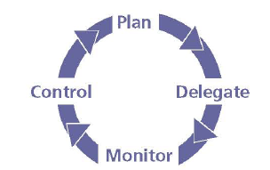
Управлението на проекти е планирането, делегирането, мониторинга и контрола на всички аспекти от проекта, както и мотивацията на участниците да постигнат целите на проекта в очакваните времеви рамки, пари, качество, обхват, ползи и рискове.
Notes:
There are six variables involved in any project, and therefore six aspects of project performance to be manage – costs, timescales, quality, scope, risk, benefits

Slide 6
Какво е PRINCE2
Интегрирана работна рамка на процеса и теми, които се отнасят до планирането, делегирането, мониторинга и контрола на всички шест аспекта от изпълнението на проекта
Използването на тези елементи по този начин е най-ефективният начин да намалим риска на проекта и да поддържаме качеството в проекта
PROJECTS
IN
CONTROLLED
ENVIRONMENTS
Notes:
PRINCE2 is a structured method for managing projects in the public and private sectors detailing from start to finish the activities to execute in a project. Focussing on key risk areas, it guides the Project Management team and organisation on how to create a successful project but equally offers greater flexibility and control than before. A PRINCE2 2009 project is led primarily from the top with the Project Board providing essential input. Considered as comprehensive and generally descriptive, PMBOK is a body of knowledge that details generally accepted best practices in terms of norms, processes and methods that successful Project Managers should know. Indeed, whilst recognising the role and input of sponsors and stakeholders a PMBOK project is led primarily by the Project Manager.
PRINCE2 does not claim to be as comprehensive as the PMBOK. PRINCE2 is based on the principles of the PMBOK, as any project management methodology must be. PRINCE2 extracts and focuses on the elements (“themes”) which it identifies as being crucial to the successful assessment and completion of a project. It constructs a process to tie those elements together to reduce overall project risk, and provides techniques to support them. While “The Guide to the PMBOK” offers a loose, general approach to integrating the Knowledge Areas, PRINCE2 suggests an effective way to organize them. In essence PRINCE2 says: “using these elements in this way is the most effective way to reduce project risk and maintain quality within the project.”
PRINCE2 themes and processes are consistent with the PMBOK, but PRINCE2 does not include all the knowledge areas and details specified in the PMBOK. PRINCE2 focuses on critical areas, so a project manager still needs to draw on the full depth and range of the PMBOK and other sources to complete project management work. The intention of PRINCE2 is to organize and supplement project management knowledge. It assumes that those learning and working with this methodology have a level of experience that enables them to fill in the details that PRINCE2 omits. In PRINCE2 the scale and content of its Processes, Themes and Principles should be adapted to the size and nature of the project.

Slide 7
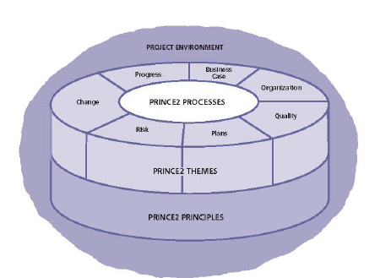
Notes:
The PRINCE2 method addresses project management with four integrated elements of principles, themes, processes and the project environment.
Driven by the needs and requirements of the business PRINCE2 2009 now makes explicit the Principles – obligations and good practices – that were only implicit in its predecessor. Seven in all, arguably the most critical of the principles is that project should start and only continue to the end if business justification exists throughout its life; it is common sense, after all, not to throw good money after bad. The 2009 version is also alive to the PINO syndrome and so underlines the principle of management by stages and end-of-stage assessments as a control.
PRINCE2 2009 has seven Themes including: Business Case, Change and Progress to which seven Processes belong. The starting-up project process is actually pre-project involving the project board and the project management layers culminating in a clear project brief at the end. In PRINCE2 2009, completed project elements can be handed over immediately so that the supplier gets paid and the customer gets access to the product as quickly as possible. The seven Processes in turn have a set of Activities (formerly obscure codified sub-processes) that suggest some sequencing but it is the project manager’s responsibility to ensure things get done. These activities are made up of clear and recommended but not prescriptive Actions.
PMBOK and PRINCE2 do not offer a one-size-fits-all formula. Each suggests that organisations tailor the system to suit the project culture. PRINCE2 2009 has taken this on board with a dedicated Tailoring PRINCE2 section to help users scale the method to the specific environment of their project; Project Environment looks at areas such as projects in a programme, alignment with other lifecycle models and bodies of knowledge.

Slide 8
Принципи в PRINCE2
Постоянно уточняване на бизнеса
Учене от опита
Дефинирани роли и отговорности
Управление на етапи
Управление на изключения
Фокус върху продукта
Приспособяване към средата на проекта
Notes:
A PRINCE2 project has continued business justification.
A requirement for a PRINCE2 project is that:
there is a justifiable reason to start it
the justification should remain valid throughout the life of the project
the justification is documented and approved
PRINCE2 project teams learn from previous experience: lessons are sought, recorded and acted upon throughout the life of the project.
A PRINCE2 project has defined and agreed roles and responsibilities within an organization structure that engages the business, user and supplier stakeholder interests.
A PRINCE2 project is planned, monitored and controlled on a stage-by-stage basis.
A PRINCE2 project has defined tolerances for each project objective to establish limits of delegated authority.
A PRINCE2 project focuses on the definition and delivery of products, in particular their quality requirements.
PRINCE2 is tailored to suit the projects environment, size, complexity, importance, capability and risk.

Slide 9
Теми в PRINCE2

Slide 10
Теми в PRINCE2
Бизнес казус - Защо?
Организация - Кой?
Качество - Какво?
План - Как? Колко? Кога?
Риск - Какво ще стане ако?
Промяна - Какви са резултатите?
Прогрес - Къде сме сега?
- Къде отиваме?
-Трябва ли да продължим?
Notes:
Темите в PRINCE2 описват аспекти от управлението на проекти, към които трябва да се обръщаме непрекъснато. Всеки Ръководител на проект, който обръща силно внимание на тези теми, ще изпълни ролята си много професионално.
Темите в PRINCE2 са проектирани да се свързват ефективно една с друга. Процесите в PRINCE2 се обръщат към хронологичния поток на проекта – с действия, свързани с различни теми смесени една с друга. Следва описание на всяка тема.
Всички седем теми трябва да се приложат в проекта. Все пак, те трябва да бъдат пригодени към мащабите на проекта. В случай че става дума за много рисков проект, могат да се представят допълнителни документи и процеси, докато при проекти с нисък рисков фактор, могат да са достатъчни и документи, в които просто са изброени точките на проекта, а процесите да бъдат неформални.

Slide 11
Бизнес казус - Business Case
Темата за Бизнес казуса разглежда как идеята се развива в обещаващо предложение за инвестиция за организацията и как управлението на проекта поддържа фокуса върху целите на организацията по време на проекта.
Ако причината за проекта е валидна в неговото начало, но в един момент изчезне, проектът трябва да бъде спрян или променен.
Notes:
The purpose of the Business Case theme is to establish mechanisms to judge whether the project is (and remains) desirable, viable and achievable as a means to support decision making in its (continued) investment.
It is a PRINCE2 principle that a project must have continued business justification. The business justification is the reason for the project. Without it no project should start. If business justification is valid at the start of a project, but disappears once it is under way, the project should be stopped or changed.
In PRINCE2, the business justification is documented in a Business Case describing the reasons for the project based on estimated costs, risks and the expected benefits.
The reasons for undertaking the project must drive decision making. When projects face changes or risks, the impact analysis should focus on the Business Case, remembering that the project is only a means to an end and not the end itself.

Slide 12
Бизнес казус
Разработка
  Председател на Борда (Бизнес анализатор или Ръководител на проекта)‏
  Итеративна разработка
Преразглеждане на Бизнес казус
  В края на процеса Стартиране на проект
  В края на процеса за Иницииране на проект
  Заедно с Плана на изключенията
  В края на всеки етап – очаквани ползи
Notes:
За разработката на казуса е отговорен Председателят на борда на проекта. Не е задължително той да го пише, може да го делегира на бизнес анализатор или дори на Ръководителя на проекта.
Детайлният Бизнес казус се получава от скициран Бизнес казус, Плана на проекта (разходи, времеви рамки, продукти) и Регистъра на рисковете. Заради изискваните входни параметри, разработката трябва да бъде итеративна.
Бизнес казусът трябва да бъде преразглеждан:
В края на Стартирането на процес за проект от Борда на проекта, за де се оторизира иницииране на проекта поради разумна причина
В края на Инициирането на процеса за проект, за да се оторизира проекта
При появата на нови фактори, които биха увеличили рисковете
Заедно с Плана на изключенията от Борда на проекта, за да се оторизира ревизирания етап и продължаването на проекта
В края на всеки етап от Ръководителя на проекта, за да се установи ефективността на проекта и очакваните ползи

Slide 13
Потвърждаване на ползите
Идентифициране на ползите
Избор на метрики
Събиране на базовите мерки подобрението
Решение как, кога и от кого ще се събират ползите
Изготвя се План на ползите.
Notes:
Потвърждаване на ползите:
Идентифициране на ползите
Избор на метрики, които достоверно да докажат ползите
Събиране на базовите мерки – тези според които ще се измерва подобрението
Решение как, кога и от кого ще се събират ползите
Изготвя се План на ползите.

Slide 14
Съдържание на Бизнес казус
Обобщение – Очертава ключовите точки в Бизнес казуса, които трябва да включват важни ползи и възвръщаемост на инвестицията (ROI).
Причини – Дефинира причините, за предприемане на проекта и обяснява как проектът ще позволи постигането на корпоративни цели и стратегии.
Бизнес опции – Анализи и оправдани препоръки за основните бизнес възможности
Очаквани ползи
  изразени чрез измерими понятия.
  количествени и качествени.
  приравнени към корпоративните ползи.
  толеранс за всяка полза
  препоръки за реализиране на ползите
Notes:
Обобщение (Executive summary) – Очертава ключовите точки в Бизнес казуса, които трябва да включват важни ползи и възвръщаемост на инвестицията (ROI Return on Investment).
Причини – Дефинира причините, за предприемане на проекта и обяснява как проектът ще позволи постигането на корпоративни цели и стратегии.
Бизнес опции – Анализи и оправдани препоръки за основните бизнес възможности: не прави нищо, направи минималното или направи нещо.
Очаквани ползи – Ползите, които проектът ще предостави, изразени чрез измерими понятия. Ползите трябва да бъдат и количествени и качествени. Трябва да са приравнени с корпоративните ползи. Трябва да бъде определен толеранс за всяка полза. Всякакви препоръки за реализиране на ползуте трябва да бъдат посочени.

Slide 15
Съдържание на Бизнес казус..
Очаквани щети – Резултати, смятани за негативни от едно или повече заинтересовани лица.
Времеви рамки – върху които проектът ще се развива и периодът, в който ще се установяват ползите.
Разходи – Обобщение на разходите по проекта, текущите операции и поддръжка и др.
Оценка на инвестицията – сравнява агрегираните ползи и щети с разходите по проекта и текущата поддръжка и действия.
Основни рискове – Обобщение на ключовите рискове, свързани с проекта.
Notes:
Очаквани щети – Резултати, смятани за негативни от едно или повече заинтересовани лица. Например – решението да се слеят два елемента от организация в един нов има своите ползи (по-добра съвместна работа), цена (разширяване на един от двата елемента) и щети (спад в продуктивността по време на сливането).. Щетите трябва д абъдат калкулирани и включени в оценката на бюджета.
Времеви рамки – върху които проектът ще се развива и периодът, в който ще се установяват ползите. Тази информация се използва, за да се подобри разпределянето във времето при планиране (План на проекта, План на етапите и План за установяване на ползите).
Разходи – Обобщение на разходите по проекта (взети от Плана на проекта), текущите операции и поддръжка и др.
Оценка на инвестицията – сравнява агрегираните ползи и щети с разходите по проекта и текущата поддръжка и действия. Този анализ може да изисква техники като ROI, cash flow investment и др.
Основни рискове – Обобщение на ключовите рискове, свързани с проекта.

Slide 16
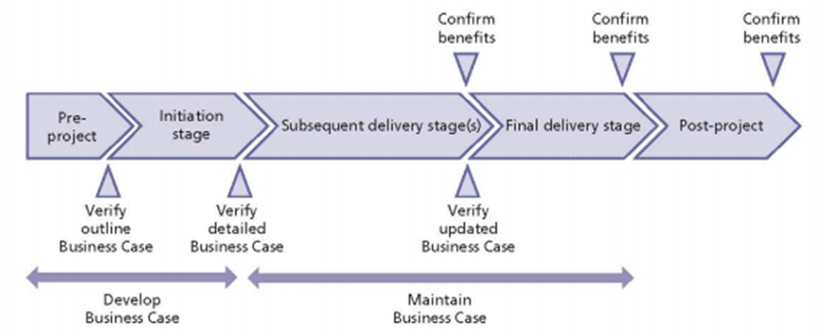
Бизнес казус

Slide 17
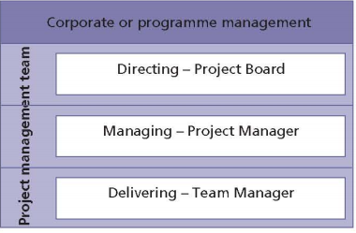
Организация - нива
Notes:
Целта на темата за Организацията е да дефинира и установи структурата на проекта от гледна точка на отчетност и отговорности
В PRINCE2 проектът се дефинира като „временна организация, която се създава за целите на доставянето на един или повече бизнес продукти, според приетия Бизнес казус”. Проектът ще трябва да бъде гъвкав и е възможно да изисква широк набор от умения за кратък период от време.
PRINCE2 разделя ръководството и управлението на проекта от доставянето на резултати по проекта. Структурата на управлението на проект има четири нива, три от които представляват екипa, управляващ проекта, а четвъртото ниво седи извън проекта.

Slide 18
Нива на организацията
Корпоративно управление
  носи отговорност за заплащането на проекта
  избор на Председател на борда
  дефиниране на толеранс за нивата на проекта
Борд на проекта
  цялостно управление на проекта
  отчита се за успеха на проекта
  одобрява всички по-важни планове и ресурси
  оторизира отклонения от толеранса на всеки етап.
  одобрява завършването на всеки етап и ще оторизира началото на следващия
  ще комуникира със заинтересованите лица
Notes:
Корпоративно управление или управление на програмата – Това ниво седи извън екипа за управление на проекта, но ще носи отговорност за заплащането на проекта, включително и за избора на Председателя на борда и дефинирането на толеранс за нивата на проекта, в които Бордът на проекта ще работи. Тази информация трябва, ако е възможно, да бъде документирана в Мандата на проекта.
Ръководство – Борд на проекта – отговорен е за цялостно управление на проекта в рамките на ограниченията, наложени от корпорацията или програмата. Бордът се отчита за успеха на проекта. Като част от ръководството на проекта, Бордът ще:
Одобрява всички по-важни планове и ресурси
Оторизира отклонения от толеранса на всеки етап.
Одобрява завършването на всеки етап и ще оторизира началото на следващия
Ще комуникира със заинтересованите лица
Управление – Ръководителят на проекта е отговорен за ежедневното управление на проекта. Той трябва да се увери, че проектът работи по създаването на изискваните продукти в съответствие с времето, разходите, качеството, обхвата, рисковете и целите и ползите.
Доставки – Докато ръководителят на проекта е отговорен за ежедневното управление на проекта, членовете на екипа са отговорни за доставянето на продуктите на проекта със съответното качество, в съответните времеви рамки и разходи. В зависимост от размера и сложността на проекта, правата и отговорностите за планиране на създаването на определени продукти могат да се делегират на Ръководител на екипа.

Slide 19
Нива на организация
Ръководител на проекта
  отговорен за ежедневното управление на проекта
  Уверява се, че проектът работи по създаването на изискваните продукти
Доставки
  членовете на екипа са отговорни за доставянето на продуктите на проекта

Slide 20
Борд на проекта
Сформира се от Председател, Старши потребител и Старши доставчик
Задължения:
  Да бъде наясно с успеха или неуспеха на проекта;
  Да осигурява унифицирано управеление;
  Да делегира ефективно;
  Да улеснява интеграцията, да указва подкрепа, да осигурява ефективна комуникация;
  Да взима ефективно решения.
Notes:
Борд на проекта – Сформира се от Председател, Старши потребител(и) и Старши доставчик(доставчици). Бордът има правото и отговорността за проекта според инструкциите (съдържащи се по начало в Мандата на проекта), установени от управлението на корпорацията или програмата.
PRINCE2 дефинира следните задължения на Борда:
Да бъде наясно с успеха или провала на проекта от гледна точка интересите на бизнеса, потребителя и доставчика.
Да осигурява унифицирано управление на проекта. Тъй като управлява Ръководителя на, проекта, е важно всички членове да имад единен поглед върху това, какво да бъде управлението.
Да делегират ефективно, като използват организационната структура на PRINCE2 и контролите създадени за тази цел.
Да улесняват интеграцията екипа за управление на проекта с функционалните единици на участващите корпоративни или външни организации. Да оказват подкрепа на ръководителя на проекта.
Да осигуряват ресурси и да оторизират необходимия капитал за успешното завършване на проекта.
Да осгуряват ефектвино взимане на решения
Да осигурятват ефективна комуникация между екипа на проекта и външните заинтересовани лица.
Членовете на Борда често са от старши ръководни позиции, а отговорностите им в Борда са допълнение към ежедневните им задължения. Те често трябва да се осведомяват по развитието на проекта, но участието им се изисква само при взимането на решения в ключови за проекта моменти.

Slide 21
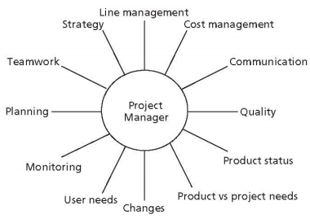
Ръководител на проекта
Notes:
Ръководителят на проекта е оторизиран да управлява провекта от името на Борда на проекта. Тази роля не може да бъде споделена. Ръководителят е отговорен за работата на всички PRINCE2 процеси, освен процеса по Главно ръководство на проекта (Directing a Project), посочването на Председател на Борда и ръководител на проекта в предварителния процес Стартиране на проект. Ръководителят на проекта също делегира отговорност за процеса по Управление на доставката на продукта на Ръководителя на екипа.
Ръководителят на проекта управлява ръководителя на екипа и поддръжката на проекта и е оптоговорен за връзката със Застраховането на проектс и Борда на проекта.

Slide 22
Екип за управление на проекта
Ръководител на екипа
  осигурява производството на определените от Ръководителя на проекта продукти
  Работни пакети
Поддръжка на проекта
  Административни услуги
Стратегия за управление на комуникацията
  Съдържа описание на значението и честотата на комуникацията между заинтереснованите лица и страни
Notes:
Основната отговорност на Ръководителя на екипа е да .
PRINCE2 използва Работни пакети, за да определи работата на Ръководителите на екипите или членовете на екипа. Те могат да се използват формално или неформално според работата на екипа. Работният пакет представлява комплект от информация, отнасящ се до създаването на един или повече продукти. Съдържа описание на продукта, подробности за всички ограничения в производството, като време и разходи, интерфейси и потвърждение на споразумението между Ръководителя на проекта и Ръководителя на екипа, че работата може дабъде извършена в рамките на ограниченията.
Ролите на Председателя на Борда (който представлява гледната точка на бизнеса) и Старшия потребител (който представлява гледната точка на потребителя) често могат да се комбинират.
Други роли не могат да се комбинират:
Ролите на Ръководител на проекта и Председател на Борда не гат да се споделят. Председателят не може да бъде Ръководител на проекта и не може да има повече от един председател или ръководител,
Правото на Ръководителя на проекта и Председателя на борда за взимане на решения не може да се делегира.
Поддържка на проекта
Поддръжката на проекта е отговорност на Ръководителя на проекта. Ако се налага, Ръководителят на проекта може да делегира част от тази работа на специална роля за Поддръжка на проекта: това може да включва осигуряване на административни услуги или съвети за употребата на инструменти за управление на проект или управление на конфигурациите.
Стратегия за Управление на комуникацията
СУК съдържа описание на значението и честотата на комуникацията между вътрешни и вътрешни и външни страни. Улеснява ангажиментите със заинтересованите лица чрез установяването на контролиран, двупосочен поток от информация.

Slide 23
Роля
Отговорност
Ръководство на корпорацията
Посочва Председател на борда и (може би) Ръководителя на проекта
Осигурява информация на проекта, както е дегфинирано в Стратегията за управление на комуникацията
Председател на Борда
Посочва Ръководител на проекта (ако вече не е посочен)‏
Потвърждава срещите на екипа за управление на проекта и структурата му
Одобрява Стратегията за управление на комуникацията
Старши потребител
Осигурява потребителски ресурси
Дефинира и проверява потребителските изисквания и очаквания
Старши доставчик
Осигурява ресурси за доставянето
Ръководител на проекта
Подготвя Стратегия за управление на комуникацията
Преглежда и обновява Стратегията за управление на комуникацията
Проектира, преглежда и обновява структурата на Екупа за управление на проекта
Подготвя описание на ролите
Ръководител на екипа
Управлява членовете на екипа
Спомага в срещите на членовете на екипа и заинтересованите лица
Осигуряване на проекта
Спомага в избора на членове на екипа на проекта
Спомага в ангажирането на заинтересовани лица
Уверява се, че СУК е подходяша и че планираните дейности по комуникация наистина се случват
Поддръжка на проекта
Осигурява административна поддръжлка на екипа за управление на проекта

Slide 24
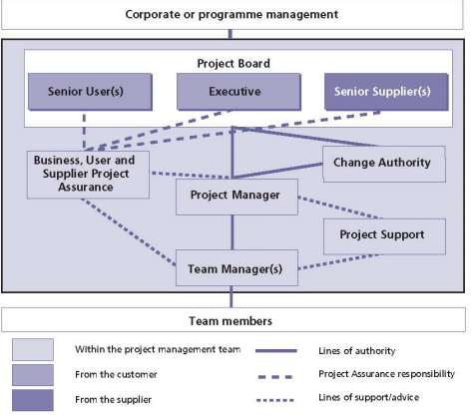
Екип за управление на проекта

Slide 25
Качество
Целта на Качеството е да дефинира начина и средствата, с които продукта ще бъде създаден и тестван и дали ще отговаря на поставените цели.
Качеството осигурява сигурността, че бизнес очакванията ще бъдат оправдани и че желаните ползи ще бъдат постигнати впоследствие.
Качеството е насочено не само към спецификациите, разработването и одобряването на продукта но и към управлението на проекта.

Slide 26
Дефиниции
План на качеството – за да бъде контролирано качеството трябва да има план.
Контрола на качеството се фокусира върху дейностите извършени от участващите в проекта
Сигурност на качеството се извършва от екип независим от проекта като се проверява дали посоката и управлението на проекта са адекватни

Slide 27
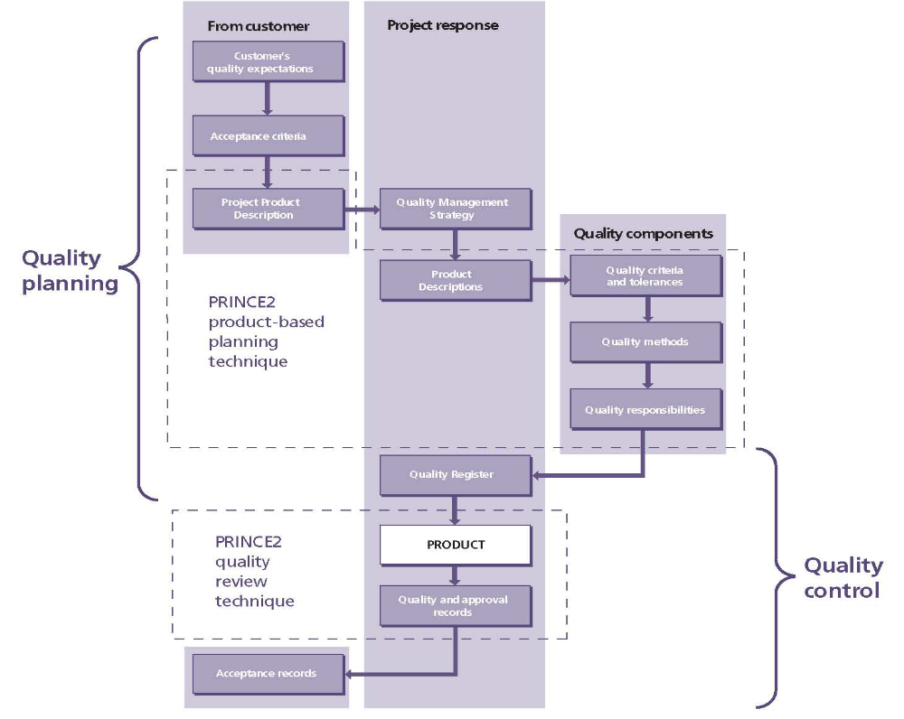
Качеството в PRINCE2

Slide 28
План на качеството
Неговата цел е да осигури надеждна основа за:
  определяне и договаряне на всички критерии, изисквания и очаквания, които трябва да покрие продукта(включително и всички стандарти)‏
  комуникация, така че всички заинтересувани лица да имат общо разбиране за целите на проекта
  контрол т.е. да установи ефективна основа за контрола на качеството на проекта, и сигурен начин за постигане на предвидените цели

Slide 29
План на качеството
Плана на качеството обхваща следните компоненти:
  Очакваното от клиентите качество
  Приемане на критериите
  Описание на продукта на проекта
  Стратегия за качество
  Описание на продукта
  Регистър на качеството

Slide 30
Контрол на качеството
Постига се чрез имплементация, мониторинг и записване на Методите за качество и отговорностите дефинирани в Стратегията за качество и Описанието на продукта.
  Документиране на качеството
  Документиране на одобренията
  Документиране на приемането

Slide 31
Отговорности
Роля
Отговорност
Ръководство на корпорацията
Осигурява детайлите за системата на качество
Осигурява сигурност на качеството
Председател на Борда
Одобрява Стратегията на качество
Одобрява Описание на на продукта на проекта
Старши потребител
Одобрява Стратегията на качество
Одобрява Описание на на продукта
Осигурява очакваното от потребителите качество
Одобрява Описание на на продукта на проекта
Старши доставчик
Одобрява Стратегията на качество
Одобрява Описание на на продукта
Одобрява Описание на на продукта на проекта
Ръководител на проекта
Подготвя Стратегията на качество
Подготвя Описание на на продукта
Подготвя Описание на на продукта на проекта
Ръководител на екипа
Съставя документацията на качеството
Съветва Ръководителя на проекта за статуса на качеството на проекта
Управлява контрола на качеството
Осигуряване на проекта
Съветва Ръководителя на проекта за подходящи подобрения на качеството
Помага на Ръководителя на проекта и Борда на проекта за преглеждането на Описание на продукта
Съветва Ръководителя на проекта за Стратегията на качество
Поддръжка на проекта
Осигурява административна поддръжка за контрола на качеството
Помага на Ръководителите на екипи

Slide 32
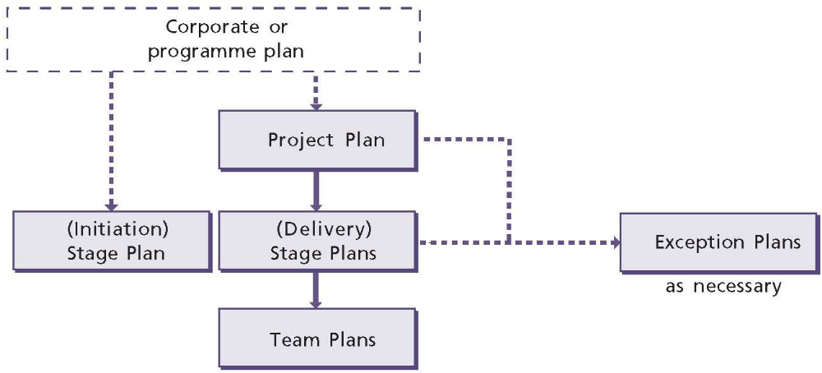
Планове
Целта на плана е да улесни комуникацията и контрола. Планът предоставя на целия персонал нужната информация: какво се изисква: как ще бъде постигнато и от кого; кога ще се случи; дали ще бъде изпълнена целта(за определено: време; цена; качество, ползи, риск).
Notes:
The purpose of the Plans theme is to facilitate communication and control by defining the means of delivering the products (the where and how, by whom, and estimating the when and how much).
Effective project management relies on effective planning as without a plan there is no control. Planning provides all personnel involved in the project with information on:
What is required
How it will be achieved and by whom, using what specialist equipment and resources
When events will happen
Whether the targets (for time, cost, quality, scope, risk and benefits) are achievable.
The development and maintenance of credible plans provides a baseline against which progress
can be measured. They enable planning information to be disseminated to stakeholders in order to secure any commitments which support the plan.
Initiation Stage Plan – this plan covers the activities of the initiation stage for the project.
Project plan – this is the high level overall plan that covers the full duration of the project.
Stage plan– this is an extract of the project plan covering a specific stage with more detail.
Team plan – this is an optional plan which would contain a more detailed breakdown of a section of the stage plan for use by a team when developing certain products.
Exception plan – when a plan is predicted to no longer finish within the agreed tolerances, an exception plan is produced to replace that plan.
Benefits review plan – covers activities during and after the project to determine achievement of benefits.

Slide 33
Дефиниции
Нива на план – невъзможно е целия проект да се обхване в един детайлен план от самото начало, затова е разделен на няколко части с различен обхват и детайлност. PRINCE2 препоръчва три нива на управление – план на проекта, план на фазите, план на екипа.
План на проекта - план с висока степен на агрегиране, показващ главните продукти на проекта, кога ще бъдат изготвени и на каква цена.
План на фазите – изисква се за всяка фаза на управление. Подобен е на План на проекта, но датайлността е ограничена като целта е да се изпозва за дневен контрол от Ръководителя на проекта.
Планове на екипа – създават се от Ръководителя на екипа с цел улесняване изпълнението на работния екип.
План по изключение - План, който често следва съответен Доклад по изключение. В случай на изключение по отношение на Плана на етапа, той покрива периода от настоящето до края на текущия етап

Slide 34
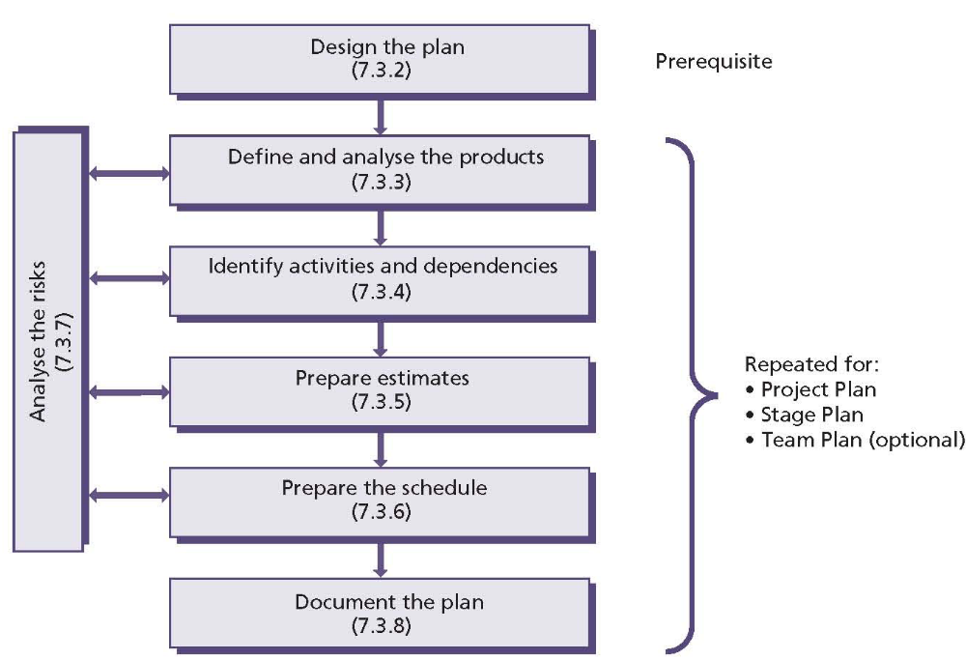
Плановете в PRINCE2
Планиране, базирано на продуктите е диаграматична техника в три стъпки(План на проекта, План на фазите и План на екипа), водеща до изчерпателен план, основан на създаването и доставката на необходимите резултати.
Notes:
The development following activities will be used to create all levels of plan:
Design the plan
Define and analyse the products
Identify activities and dependencies
Prepare estimates
Prepare the schedule
Document the Plan
Analyse the risks

Slide 35
Плановете в PRINCE2
Дизайн на план Трябва да бъдат взети решения как най-добре да бъде презентиран плана и как ще се използва заедно с оформлението на плана, инструментите, оценяващите методи и методите за мониторинг.
Дефиниране и анализиране на продуктите За да бъдат дефинирани и анализирани продуктите се използва метода Планиране, базирано на продуктите
Идентифициране на дейностите и зависимостите Дейностите предназначени за създаването или промяната на продуктите трябва да бъдат установени.
Изготвяне на оценка Трябва да бъде направена оценка за това какъв ресурс се изисква за дадена работа, която да бъде извършена по стандарт.

Slide 36
Плановете в PRINCE2
Изготвяне на програма Програмата ще предствя кога всяко едно действие ще бъде изпълнено.
Анализ на риска Този процес върви паралелно на останалине за да може да установи риска във всяка една стъпка от плана.
Документиране на риска Цялата налична информация трябва да бъде затвърдена съгласно дизайна на плана.

Slide 37
Отговорности
Роля
Отговорност
Ръководство на корпорацията
Описва толерансите на проекта
Осигурява стандартите за плановете
Одобрява Плана по изключение
Председател на Борда
Одобрява Плана на проекта
Одобрява Плана на фазите
Одобрява Плана по изключение
Старши потребител
Предава потребителските ресурси на Плана на фазите
Осигурява Плана на проекта и Плана на фазите, че последователността ще остане непроменена от гледна точка на потребителите
Старши доставчик
Осигурява Плана на проекта и Плана на фазите, че последователността ще остане непроменена от гледна точка на доставчиците
Ръководител на проекта
Прави дизайн на плана
Подготвя Плана на проекта и Плана на фазите
Подготвя Плана по изключение да имплементира управлението
Ръководител на екипа
Подготвя Плана на екипа
Подготвя програмата за всеки работен пакет
Осигуряване на проекта
Наблюдава промените в Плана на проекта
Поддръжка на проекта
Помага за съставянето на Плана на проекта и Плана на фазите и Плана на екипа

Slide 38
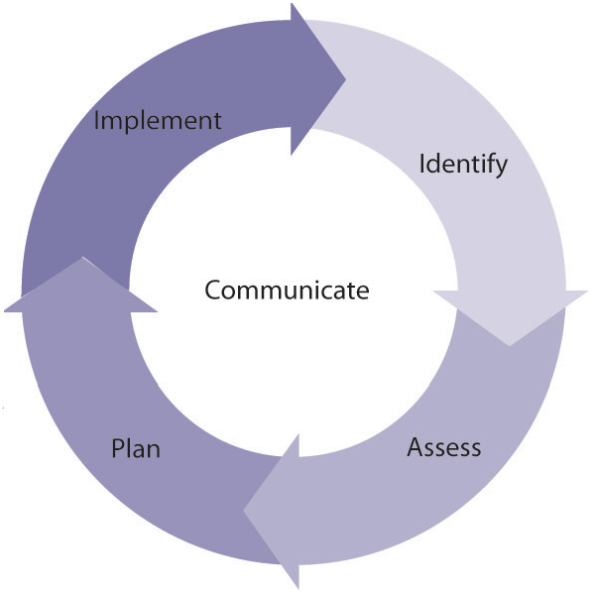
Risk Management Procedure
Notes:
PRINCE2 recommends a risk management procedure comprising the following five steps:
Identify (context and risks)
Assess (i.e. Estimate and Evaluate)
Plan
Implement
Communicate.
The first four steps are sequential, with the ’Communicate’ step running in parallel because the findings of any of the other steps may need to be communicated prior to the completion of the overall process. All of the steps are iterative in nature in that when additional information becomes available, it is often necessary to revisit earlier steps and carry them out again to achieve the most effective result.
Идентифициране:
Изготвяне на Стратегия за управление на риска:
Вписване в Регистъра на рисковете;
Техники за идентифициране:
Поуки от предишни проекти;
“Брейнсторминг”;
Структуриране на рисковете;
Оценка:
Техники:
Дървета на вероятностите;
Очаквана стойност;
Анализ на Парето.
План
Изготвяне на отговори на рисковете;
Имплементация
Осигурява изпълнението на действията-отговори на риска.
Притежател на риска – отговорен за управлението, наблюдението и контрола на риска;
Изпълнител на отговора – извършва действията, формиращи отговора на риска.
Комуникация:
контролен отчет;
осветляващ доклад;
оценка в края на етапа;
оценка в края на проекта;
доклад за научените уроци.

Slide 39
Какво е риск?
Несигурно събитие, настъпването на което би имало отражение върху хода на проекта.
На риск са изложени целите на проекта, измерени в различни величини като време, пари, качество и обхват.
Рисковете могат да бъдат “заплахи” или “възможности”.

Slide 40
Риск
Определяне, оценяване и контролиране на несигурността;
Подобряване на вероятността проектът да завърши успешно.

Slide 41
Какво е управление на риска?
Систематично прилагане на процедури, занимаващи се с рисковете.
Рисковете се
  идентифицират;
  оценяват;
  контролират.

Slide 42
Подходът на PRINCE2 към рисковете
Стратегия за управление на рисковете:
    Техники и инструменти за управление;
    Записи, които ще се съхраняват;
    Времеви рамки;
    Роли и отговорности;
    Скала на измерване на рисковете;
    Толеранс на рисковете;
    Бюджет за рисковете;
    Категоризация на (отговорите на) рисковете;
    Ранни предупредителни индикатори.

Slide 43
Подходът на PRINCE2 към рисковете
Регистър на рисковете:
  Причина за риска;
  Събитие на риска;
  Ефект на риска.

Slide 44
Процедура за управление на риска
Идентифициране:
  Изготвяне на Стратегия за управление на риска:
  Вписване в Регистъра на рисковете;
  Техники за идентифициране:
    Поуки от предишни проекти;
    “Брейнсторминг”;
    Структуриране на рисковете;
Оценка:
  Техники:
    Дървета на вероятностите;
    Очаквана стойност;
    Анализ на Парето.

Slide 45
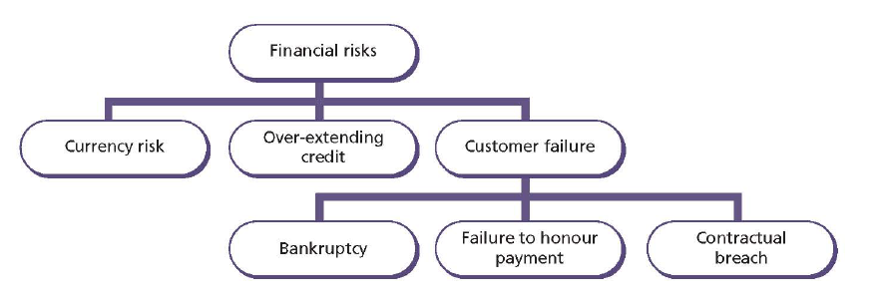
Процедура за управление на риска: Оценка
Техника: структуриране на рисковете

Slide 46
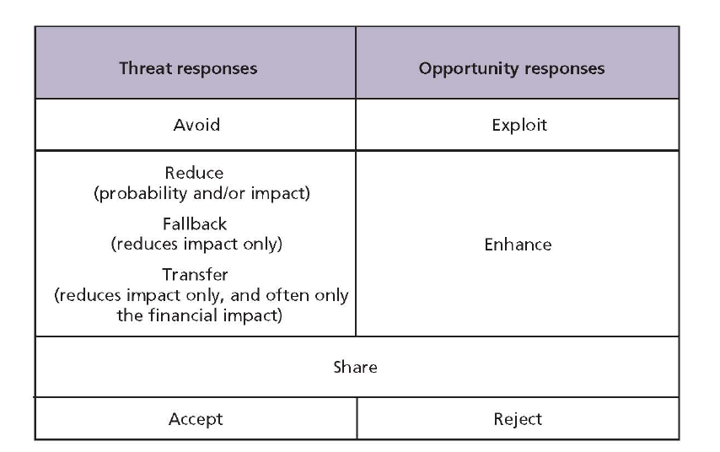
Процедура за управление на риска
План
  Изготвяне на отговори на рисковете;

Slide 47
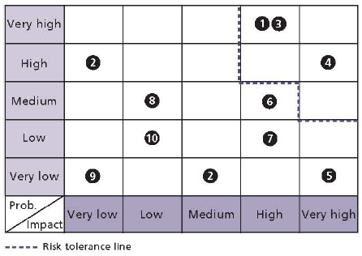
Процедура за управление на риска: Оценка
Техника: обобщена оценка на рисковете

Slide 48
Процедура за управление на риска
Имплементация
  Осигурява изпълнението на действията-отговори на риска.
  Притежател на риска – отговорен за управлението, наблюдението и контрола на риска;
  Изпълнител на отговора – извършва действията, формиращи отговора на риска.

Slide 49
Процедура за управление на риска
Комуникация:
  контролен отчет;
  осветляващ доклад;
  оценка в края на етапа;
  оценка в края на проекта;
  доклад за научените уроци.

Slide 50
Промяна
Емо
макс. 2 слайда да се каже каква е целта
Слагам кратко инфо в notes което може да използваш
слайдове от 55 до 59 изчезват
Notes:
The purpose of the Change theme is to identify, assess and control any potential and approved changes to the baseline.
Change is inevitable during the life of a project, and every project needs a systematic approach to the identification, assessment and control of issues that may result in change.
As changes may arise from project team members, stakeholder requests, complaints or a wide range
of other factors, PRINCE2 provides a common approach to issue and change control.
Issue and change control is a continual activity, performed throughout the life of the project.
The aim of issue and change control procedures is not to prevent changes; it is to ensure that every
change is agreed by the relevant authority before it takes place.
Configuration Management
The starting point for all projects will be to identify whether there are any corporate or programme policies and processes that need to be applied, and incorporate them into the project’s own Configuration Management Strategy. The project’s Configuration Management Strategy should define:
The configuration management procedure (e.g. planning, identification, control, status accounting, verification and audit)
The issue and change control procedure (e.g. capturing, examining, proposing, decision making, implementing)
The tools and techniques that will be used
The records that will be kept
How the performances of the procedures will be reported
Timing of configuration management and issue and change control activities
The roles and responsibilities for configuration management and issue and change control activities (including whether any corporate or programme management roles are to be involved).

Slide 51
Промяна
Неизбежна част от всеки проект;
Трябва да се осигури контролиране и процедура на одобрение на промените.

Slide 52
Управление на промяната на конфигурацията
Пункт за конфигурация
  Примери: компонент на продукт, продукт, система от продукти;
Проблеми
  Всяко непредвидено събитие;
  Искане за промяна;
  Несъответствие със спецификацията;
  Жалби;

Slide 53
Стратегия за управление на конфигурацията
процедура за управление на конфигурацията:
  планиране, идентифициране, контрол, отчет, верификация и одит;
записи, които ще се съхраняват;
инструменти и техники;
докладване на КПД на дейностите;
засичане на времето за управление;
роли и отговорности;

Slide 54
Продукти на управлението на конфигурацията
Дневник – води се от Мениджъра на проекта;
Регистър на проблемите – съдържа всички проблеми, които се третират формално;
Доклади за проблеми – съдържа описания, оценки и въздействия на проблемите;

Slide 55
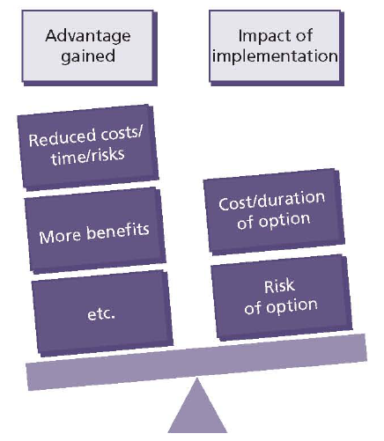
Процедура за контрол на промени и проблеми
Прихващане
Изследване
Предложение
Решение

Slide 56
Прогрес
Емо
макс 2 слайда какво е прогрес
Слагам кратко инфо в notes което може да използваш
слайдове от 61 до 66 изчезват
Notes:
The purpose of the Progress theme is to establish mechanisms to monitor and compare actual achievements against those planned; provide a forecast for the project objectives and the project’s continued viability; and control any unacceptable deviations.
PRINCE2 Processes and Themes are explained thoroughly on our PRINCE2 Training Courses
Two of the principles of PRINCE2 are managing by stages and continued business justification. The Progress theme provides the mechanisms for monitoring and control, enabling the critical assessment of ongoing viability.
Another PRINCE2 principle is that projects are managed by exception, setting tolerances for project objectives to establish limits of delegated authority. Tolerances define the amount of discretion that each management level can exercise without the need to refer up to the next level for approval. The Progress theme provides the mechanisms to monitor progress against the allowed tolerances, and the controls to escalate to the next level should any forecast suggest that one or more tolerances will be exceeded.
Control of progress is all about decision making and is central to project management, ensuring
that the project remains viable against its approved Business Case.
Setting controls covers:
Authorisations – The stage breaks for Project Board decisions
Progress updates – the frequency of highlight, checkpoint and end stage reports.
Exceptions and changes – tolerances that apply, exception and change report requirements

Slide 57
Прогрес
Мярка за постиженията на проекта
PRINCE2 подходът
  Делегиране на отговорност – от едно ниво на управление на това под него;
  Разделяне на проекта в етапи на управление;
  Задвижвания от време или събития доклади и прегледи на прогреса;

Slide 58
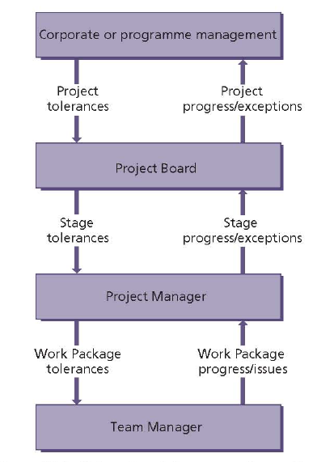
Делегиране на отговорности

Slide 59
Използване на етапи
Брой етапи
  Колко напред ще се планира?
  Къде ще са моментите на ключови решения?
  Какъв е общия риск на проекта?
  Много на брой малки или малко на брой големи етапи?
Дължина на етапа
  Какви са техническите етапи на проекта?
  Нужна ли е синхронизация с дейности на програмата?
  Какво е нивото на риска?

Slide 60
Действия, свързани с прогреса
Преглед на прогреса
  Дневник;
  Регистър на проблемите;
  Отчет на състоянието на продукт;
  Регистър на качеството;
  Регистър на рисковете.
Докладване на прогреса
Контролен отчет;
Осветляващ доклад;
Доклад в края на етапа;
Доклад в края на проекта.

Slide 61
Ескалиране на изключения
За всяко ниво, ескалирането става към нивото над него:
  Мениджърът на екипа към Мениджъра на проектa;
  Мениджърът на проекта към Борда на проекта;
  Бордът на проекта към Корпоративното или програмно управление;

Slide 62
Какво е Product Breakdown Structure (PBS)?
PBS е фундаментална част от управлението на проекти и методологията на PRINCE2. PBS е инструмент, който се използва за оценка, планиране и преглед на изходните продукти от проекта. Част е от техниката за планиране, базирана на продукта и цели да разпише всички компоненти на проекта – колкото се може по-подробно.
Полезно при изготвяне на PBS
Използвайте колкото се може повече детайли
Покрийте всички продукти, които са необходими за нуждите на бизнеса
Включете продукти извън обхвата на проекта
Имайте предвид, че външните продукти носят риск
Notes:
A product breakdown structure (PBS) is a fundamental part of project management and the PRINCE2 methodology. A PBS is a tool used to assess, plan and display the outcomes required of a project. It is part of a product based planning technique, and attempts to break down all components of a project – in as much detail as possible, so that nothing is overlooked.
It is important to note that products may be physical or conceptual and may include tools required to manage the project e.g. test documentation, requirement specifications or safety certifications.
The image taken from Wikipedia demonstrates an example of breaking down the required components of a computer; as you see a PBS offers a clear, exhaustive and hierarchical structure of all deliverables.
Tips for creating your product breakdown structure:
Use as much detail as possible
Cover all products necessary for the business’s needs
Include products beyond the project’s scope
Bear in mind that any external product represents risk

Slide 63
Разликата между PBS и WBS?
PBS може да изглежда идентично на WBS, но изпълнява изцяло различна роля в процеса по планиране. PBS разписва всички необходими изходни продукти на проекта, докато WBS разписва всички дейности, необходими за постигане на целта на проекта. С две думи – PBS дефинира къде искате да отидете, а WBS дефинира как да стигнете там.
Notes:
The tree-diagram PBS may look identical to the work breakdown structure (WBS) but it performs an entirely different role in the planning process. The PBS breaks down all necessary outcomes of a project whereas the WBS breaks down all activities needed to achieve a project goal. To put it simply; PBS defines where you want to go and WBS tells you how to get there.

Slide 64
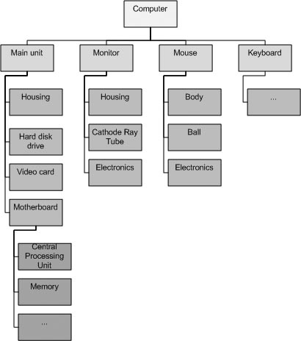
Пример за PBS

Slide 65
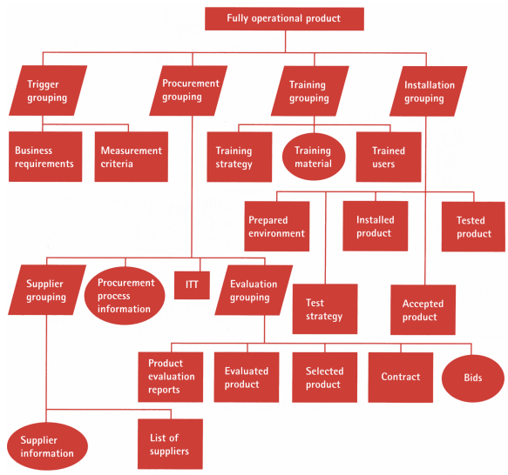
Пример за PBS
Специфични продукти за проекта

Slide 66
Процеси в PRINCE2

Slide 67
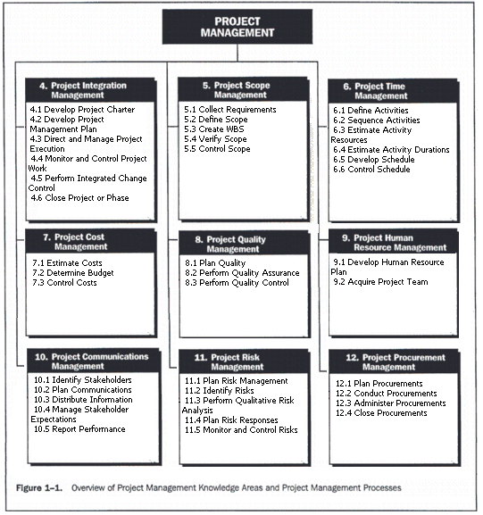
Notes:
Driven by the needs and requirements of the customer, PMBOK has a set of Knowledge Areas (around which the manual revolves) and Process Groups to which 42 project management processes with inputs, outputs, tools and techniques belong. Knowledge Areas include Integration Management, Scope, Time and Cost Management and Procurement Management. Process Groups set out the sequence in which Processes are used. Initiating refers to defining a new project or phase when one obtains authorisation to start. Planning establishes the scope and defines the plan of approach. Executing involves doing the work. The Monitoring and Control sections of the processes track the project’s progress and check performances identifying and implementing the required changes.

Slide 68
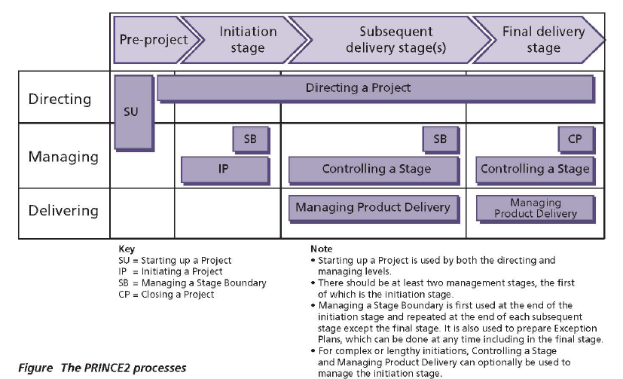
Процеси в PRINCE2
Notes:
Like all good partnerships, PRINCE2’s 2009 and PMBOK’s 4th Edition have similarities such as Knowledge Areas and Themes and Processes and Activities. But like the best partnerships, it is the differences that make them unbeatable in project management. Two project management approaches are better than one.
Множество от дейности, необходими за ръководенето, управлението и довеждането на проекта до успешен край;
Етапи в PRINCE2:
Предпроект;
Етап на иницииране;
Етап на последователно изпълнение;
Заключителен етап.

Slide 69
Процеси
Множество от дейности, необходими за ръководенето, управлението и довеждането на проекта до успешен край;
Етапи в PRINCE2:
  Предпроект;
  Етап на иницииране;
  Етап на последователно изпълнение;
  Заключителен етап.

Slide 70
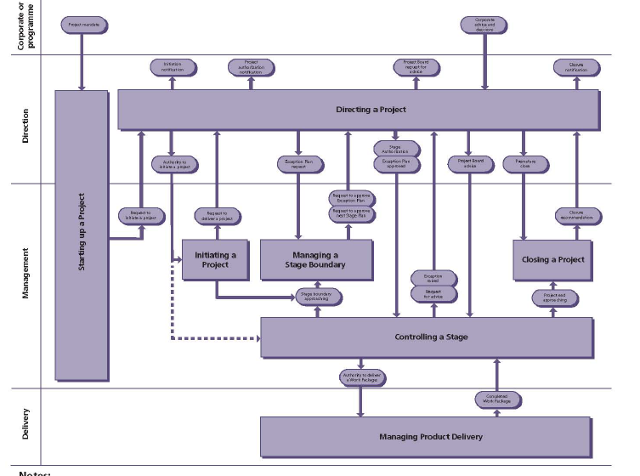
PRINCE2 моделът на процесите

Slide 71
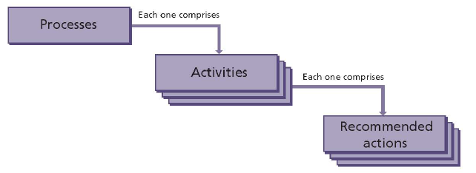
Структура на описание на процесите
Причини;
Цели;
Контекст;
Дейности
  Извършват се последователно или паралелно;
  Целят постигане на определен резултат;

Slide 72
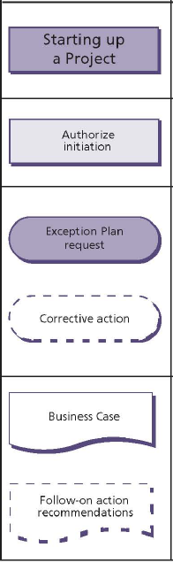
Диаграми на процесите
Процес;
Дейност;
Решение или събитие;
  с пунктирана линия – коригиращи решения;
Продукти на управлениет, които се създават или променят от процеса;
  с пунктирана линия – компоненти на продукт на управлението.

Slide 73
Стартиране на проект
Има ли смисъл от проекта?
Цели
  Бизнес обосновка;
  Всички нужни упълномощени лица съществуват;
  Има достатъчно информация да се определи обхватът на проекта;
  Да се избере подход към проекта;
  Назначават се хора, които да работят по инициирането на проекта;
  Не се губи време в инициирането на проект, базиран на безпочвени предположения;

Slide 74
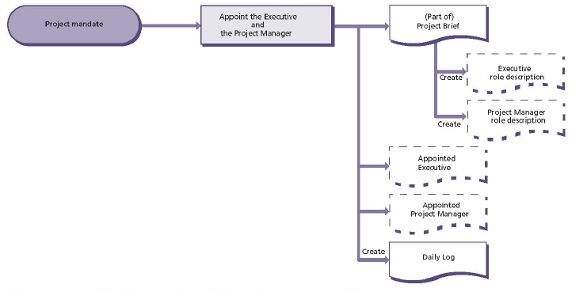
Дейности
Споделят се между Корпоративното или програмно управление, Мениджърът на проекта и Председателя на Борда;
Назначават се Председател на Борда и Мениджър на проекта;
Записват се научени уроци от предишни проекти;
Сформира се Екипа на проекта;
Подготвя се скица на Бизнес казуса;
Избира се подход към проекта и се изготвя Документ за възлагане на проекта;
Планира се етапа на Иницииране;

Slide 75
Directing a Project
Валя
каква е целта
прочети notes
слайдове от 80 до 86 да ги съберем на този и следващия слайд
Notes:
The purpose of the Directing a Project process is to enable the Project Board to be accountable for the project’s success by making key decisions and exercising overall control while delegating day-to-day management of the project to the Project Manager.

Slide 76
The objective of the Directing a Project process
There is authority to initiate the project
There is authority to deliver the project’s products
Management direction and control are provided throughout the project’s life, and that the project remains viable
Corporate or programme management has an interface to the project
There is authority to close the project
Plans for realising the post-project benefits are managed and reviewed.
The Directing a Project process starts on completion of the Starting up a Project process and is triggered by the request to initiate a project.

Slide 77
Процес Насочване на проект
Поставя Борда на проекта под отговорност за успеха на проекта.
Осигурява
  упълномощени лица, които да започнат проекта;
  упълномощени лица, които да доставят продуктите на проекта;
  Канал за комуникация за Корпоративното или програмно управление
  упълномощени лица, които да приключат проекта

Slide 78
Дейности: Упълномощаване на започването
Преглед и одобряване на Документа за възлагане;
Преглед и одобряване на Описанието на продукта на проекта;
Потвърждаване на Бизнес казуса;
Преглед и потвърждаване на Плана за началния етап;
Информиране на всички заинтересовани лица;
упълномощаване на Мениджъра на проекта да започне работа по проекта;

Slide 79
Дейности: Упълномощаване на проекта
Борда на проекта потвърждава, че
  Бизнес казусът е адекватен;
  Планът за проекта е адекватен и може да разреши Бизнес казуса;
  Стратегиите и контролите на проекта подпомагат успешното изпълнение на Плана на проекта;
  Механизмите за преглед на изгодите от проекта са установени и планирани;
Ако няма потвърждение, проектът се прекратява преждевременно.

Slide 80
Упълномощаване на План
Може да бъде План за етап или план по изключение;
Преглед и одобрение на Доклада за последния етап;
Преглед на Плана;
Взимане на решение:
  Одобряване;
  Искане за преразглеждане;
  Отхвърляне и преждевременно прекратяване;
Съобщаване на статуса;

Slide 81
Специално насочване
Неформални насоки или препоръки при отговор на
  искания;
  доклади;
  външни влияния;
  индивидуални жалби;
  промени в състава на Борда;

Slide 82
Упълномощаване на приключването на проекта
Трябва да има точка в проекта, в която да се прецени
  постигнати ли са целите;
  как проектът се е отклонил от първоначалната си рамка;
  проектът има ли какво повече да допринесе.

Slide 83
Упълномощаване на приключването на проекта: действия
преглед на Документацията за започване на проекта;
преглед и одобрение на Доклад за край на проекта;
проверка дали Прегледа за изгодите покрива производителността на продуктите;
преглед и одобряване на Плана на изгодите;
преглед и одобряване на обновен Бизнес казус;
преглед и издаване на осведомление за приключване на проекта;

Slide 84
Иницииране на проект – причини и цели
1. Причини
Причината да се обособи процес по иницииране на проект е нуждата да бъдат установени солидни основи на проекта, които да позволят на организацията да разбере каква работа е необходимо да бъде свършена, за да достави крайните продукти на проекта, преди да се ангажира със значими разходи и инвестиции.
2. Цел – осигуряване на общо разбиране за:
Причините този проект да се прави, очакваните ползи и съответните рискове
Обхватът на това, което трябва да се направи и продуктите, които трябва да се доставят
Как, кога и на каква цена продуктите ще бъдат доставени
Кой ще бъде ангажиран във взимането на решения по проекта
Постигане на желаното качество

Slide 85
Иницииране на проект - контекст
  3. Контекст
  Инициирането на проект се стреми към изграждане на стабилни основи, за да бъде успешен проекта. По-конкретно, всички участници трябва да са наясно с това какво трябва да постигне проекта, защо е необходим, как да бъде постигнат резултата и какви са техните отговорности, така че да има истинско обвързване с него.
  Процеса позволява на Проектния борд да реши дали проекта е достатъчно свързан с корпоративните или програмните цели, за да позволи продължаването му.

Slide 86
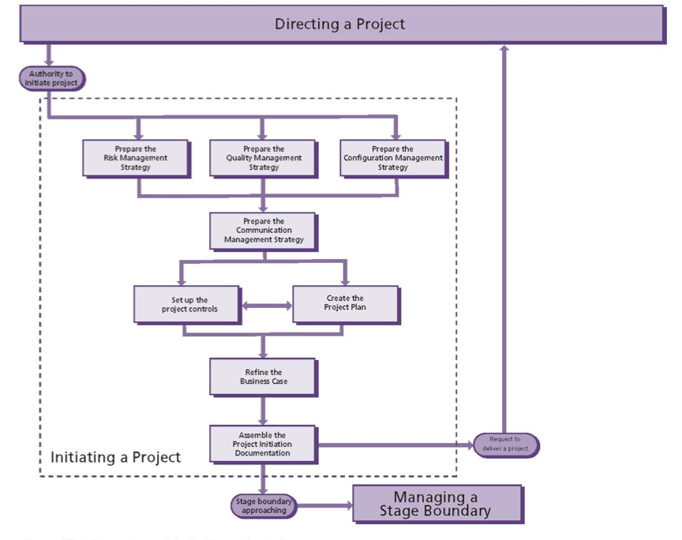
Иницииране на проект

Slide 87
  4. Дейности (извършвани основно от ръководителя на проекта):
  1. Подготвяне на стратегията за управление на риска
  - цели, процедури, роли, отговорности, инструменти и техники
  2. Подготвяне на стратегията за управление на конфигурацията
  - контрол над продуктите на управлението и специалистите
  3. Подготвяне на стратегията за управление на качеството
  - осигурява записването и поддържането на очакванията на клиента, както и стандартите, които трябва да се спазват
  4. Подготвяне на стратегията за управление на комуникацията
  - вътрешна и външна комуникация – начини за обмен на информация между различните участници
  Стратегиите могат да се изготвят паралелно, но се препоръчва тази за управление на комуникациите да бъде след другите, тъй като може да им нужда в нея да се отразят някои изисквания към комуникацията от другите стратегии
Иницииране на проект - дейности

Slide 88
Иницииране на проект - дейности
  5. Поставяне на проектни контроли
  - механизми за контрол, изискван от проектния борд след иницииране
  6. Създаване на проектен план
  - продължителност на проекта и необходими ресурси
  7. Коригиране на Бизнес казуса
  - добавяне на предвидените времена, периоди и рискове
  8. Изготвяне на документацията за иницииране на проекта
  - информацията за това „какво, защо, кой, как, къде, кога и колко“ за проекта е събрана на едно място за съгласуване със заинтересованите лица и достъпна за насоки и информация на хората заети с проекта

Slide 89
Контролиране на етап – причини и цели
  1. Причини
  По време на текущия етап се възлага работа, наблюдава се нейното изпълнение, преодоляват се проблеми, докладва се нивото на прогрес на проектния борд и се прилагат корекции, с цел етапа да е в рамките на определените толеранси
  2. Цели
  Вниманието е съсредоточено върху доставянето на продукта на тази етап.
  Рисковете и проблемите са под контрол
  Бизнес казусът се преглежда постоянно
  Договорените продукти за етапа се доставят в рамките на определените качество, разходи, усилия и време, договорени и безусловно в подкрепа на постигането на дефинираните ползи
  Ръководния екип на проекта е фокусиран върху доставка в рамките на изложените допустими разлики

Slide 90
Контролиране на етап
  3. Контекст
  Описва работата на ръководителя на проекта по ежедневното ръководене на текущия етап на проекта. Този процес се използва за всеки етап на доставяне на проект. На края на всеки етап, с изключение на финалния, се изпълняват дейностите по процеса Управление на границите на етап.
  Процесът обикновено се прилага след като Борда на проекта разреши проекта, но е възможно и да бъде използван по време на процеса по иницииране за големи или сложни проекти с продължително поставяне на началото.
  Използват се работни пакети за дефиниране и контрол на наличната работа, а също и да се определят толерансите за лидерите на екипите.

Slide 91
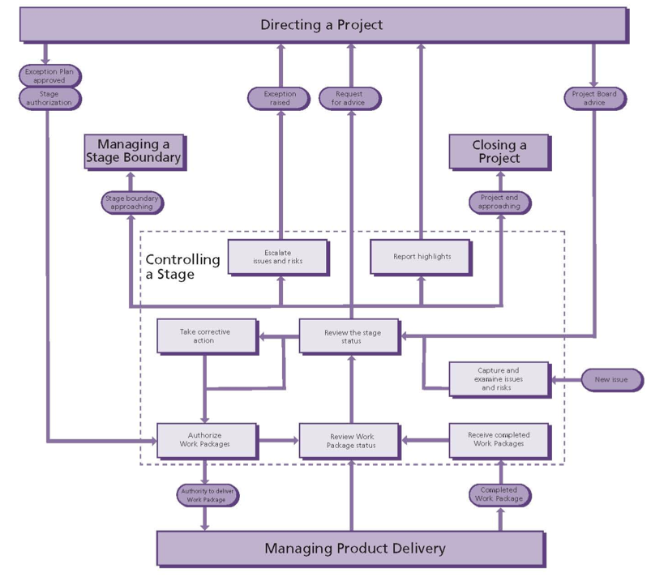
Контролиране на етап

Slide 92
  - Работни пакети:
  1. Разрешение за работен пакет – работата по задача започва и продължава със знанието на ръководителя на проекта
  2. Преглеждане на статуса на работен пакет - редовна оценка на статуса на работния пакет
  3. Получаване на завършени работни пакети – потвърждение, че дадена работа е свършена и одобрена.
  - Наблюдение и докладване:
  1. Преглед на статуса на етап - съществува опасност проекта да излезе извън контрол, ако не бъде проверяван през определено време.
  2. Осветляващи доклади - ръководителят на проекта трябва да осигурява на проектния борд сбита информация за статуса на етапа и проекта и да разпределя друга информация до заинтересованите лица, в съответствие със стратегията за управление на комуникацията.
Контролиране на етап - дейности

Slide 93
Контролиране на етап - дейности
  - Проблеми:
    1. Улавяне и проучване на проблеми и рискове – проблемите и рисковете ще се появяват по различни начини и е необходимо да бъдат улавяни по единен и надежден начин
    2. Отнасяне на проблеми и рискове до по-горни нива - прилага се, когато никое от коригиращите действия във възможностите на ръководителя на проекта няма да спаси етапа (или проекта) от излизане извън договорените толеранси.
    3. Предприемане на коригиращи действия - целта е да се избере и в рамките на етапните или проектните рамки, да се извърши действие, което да поправи отклоненията от плана

Slide 94
Управление на предаване на продукт
Установяване на формални изисквания за одобрение, изпълнение и предаване
Работата по продукти предоставени на екипи е одобрена
Всички страни са наясно какво се очаква, колко ще струва и колко време ще отнеме
Планираните продукти се свеждат до очаквания
Ръководителят на проект се уведомява за прогреса, за да се подсигури, че очакванията се задоволяват

Slide 95
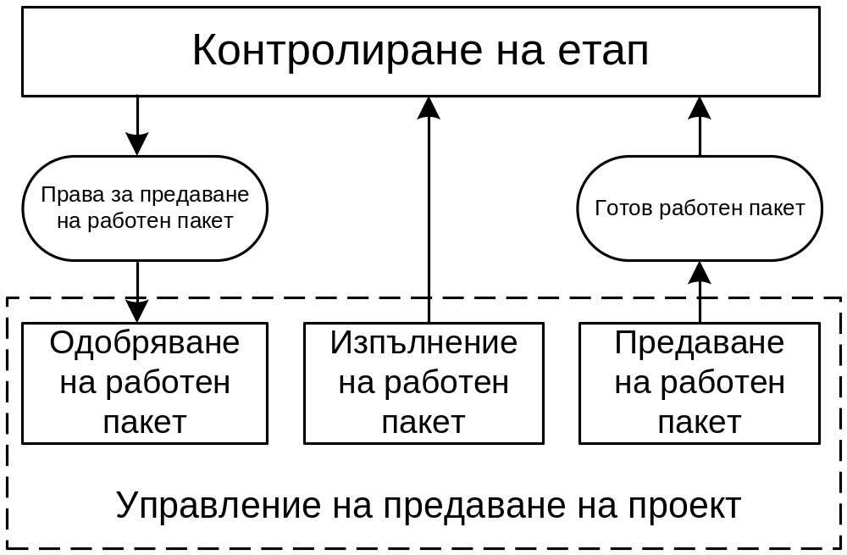
Управление на предаване на продукт

Slide 96
Управление на границите на етап
Предназначение на този процес е да позволи на борда на ръководителите да получават информация от ръководителя на проект, и те да могат да следят успеха на конкретния етап, да одобряват следвания план и т.н.
Гарантира на борда, че всички продукти в плана за конкретния етап са били завършени и одобрени
Подготовка на план за следващия етап
Преглед и, ако е необходимо, поправка на документацията на проекта
Информиране на борда за възможни рискове
Записване на информация, която може да помогне на следващите етапи
Поискване на разрешение за започване на следващия етап

Slide 97
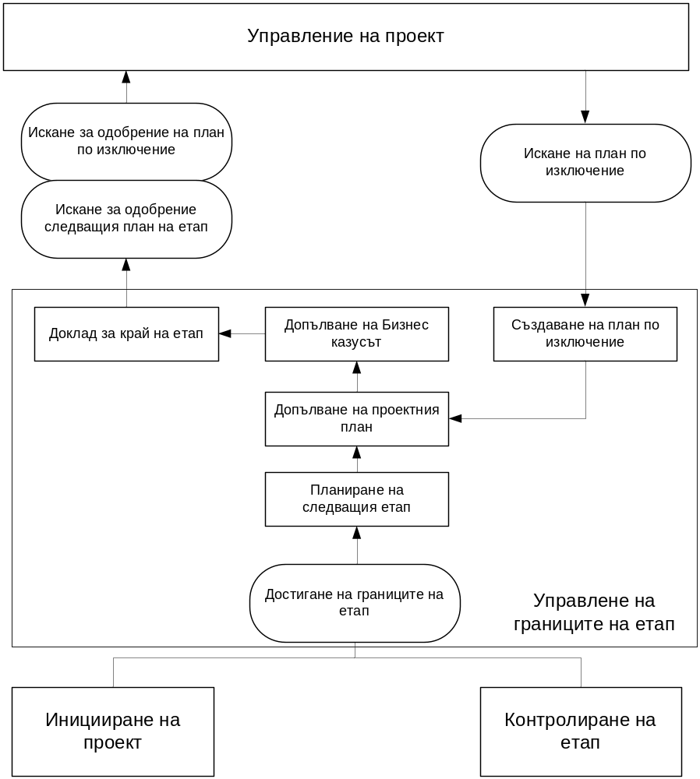

Slide 98
Затваряне на проект
Целта на този процес и да се определи точна точка, където да се получи одобрение за целия проект и да се разбере, че изискванията в началния документ са изпълнени.
Да се провери одобрението на потребителя за продуктите на проекта
Да се подсигури, че страната клиент ще поддържа проекта, когато се разпусне
Да се провери производителността на проекта
Оценяване на някакви ползи, които са реализирани. Допълване на предвиждането на ползи и планиране на нереализирани ползи
Да се подсигури, че всички отворени проблеми и рискове са подсигурени

Slide 99
Затваряне на проект
Подготовка за планиран край
  Преди ръководителя на проект да препоръча затварянето на проект, той трябва да се увери, че всички очаквания са постигнати.

Slide 100
Затваряне на проект
Подготовка за преждевременен край
  В някои случай бордът може да са посъветвали ръководителят на проект да затвори проектът преждевременно. В този случай ръководителят на проект трябва да подсигури, че работата, която се върши в момента няма да се отхвърли.

Slide 101
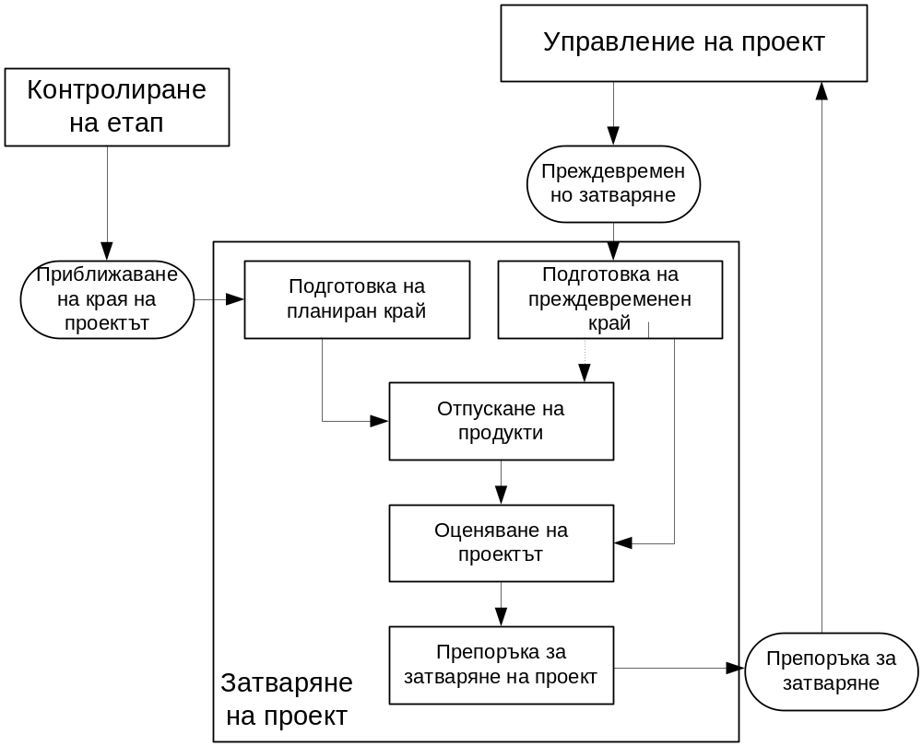

Slide 102
Силни страни на PRINCE2
Организация(Борд на проекта, дефинирани роли и отговорности, отчетност)‏
Базиран на Бизнес казус; оценяване на надеждността през цялото време от Борда на проекта
Планиране, базирано на продукта (изцяло насочено към продуктите (deliverables)); Развитие на продукта; Описание на продукта
Интегрирана структура на проекта: ясно определяне на това как ще се управлява проекта („Как започвам?“ Какво да направя първо?“)

Slide 103
Силни страни на PRINCE2
Ясни и качествени точки за управление и роли и отговорности за Осигуряване на качеството
Дефирано и подредено управление на Работните пакети (Управление на доставката на продукта)‏
Вписва се в Системата за управление на качеството ISO 9000
Съвместим с CMM Ниво 5

Slide 104
PMBOK и PRINCE2
 | PRINCE2 | PMBOK
По-общо: | Набор от добри практики за управление на проекти | Метод за управление на проекти
Характер | Описателен характер | Препоръчителен характер
Иницииране на проекта | Насочено към клиента – Харта на проекта | Породено от Бизнес казус
Правомощия на Ръководителя на проекта | Трябва да се вземат предвид Спонсорите и Ключовите заинтересовани лица | Бордът на проекта упражнява главния контрол върху проекта
Адаптиране към специфични проекти | Разчита се на Ръководителя на проекта – някои процеси могат да не се изпълняват | Всички процеси трябва да се вземат предвид, но могат да се напаснат, за да отговорят на специфичните изисквания
Контролни точки | Решават се от Ръководителя на проекта | Контроли за проследяване на много нива
Методите са съвместими един с друг. Ръководителят на проекта може да използва и двата метода.

Slide 105

Комбиниране на най-доброто от PMBOK и PRINCE2
Използвайте уникалните подходи и вдъхновения за управления на проекти
Използвайте го като доказана, не скъпа основа за метод на вашата компания

Slide 106


